Slide 1
系统日志的归集方法
Phenix.Services.Host

Slide 2
日志递送过程图
客户端
服务端
1
压入日志
4
保存日志（幂等）
日志提交入口
离线消息库
日志提交入口
日志数据库
5
删除已发消息
推送消息线程
消息收发客户端
消息收发服务
2
提取消息队列
3
推送消息（失败将重发）
注：在整条日志递送链路上，可嵌入N个不连数据库的日志归集服务，层层递送到最后一个直连数据库的日志归集服务

Slide 3
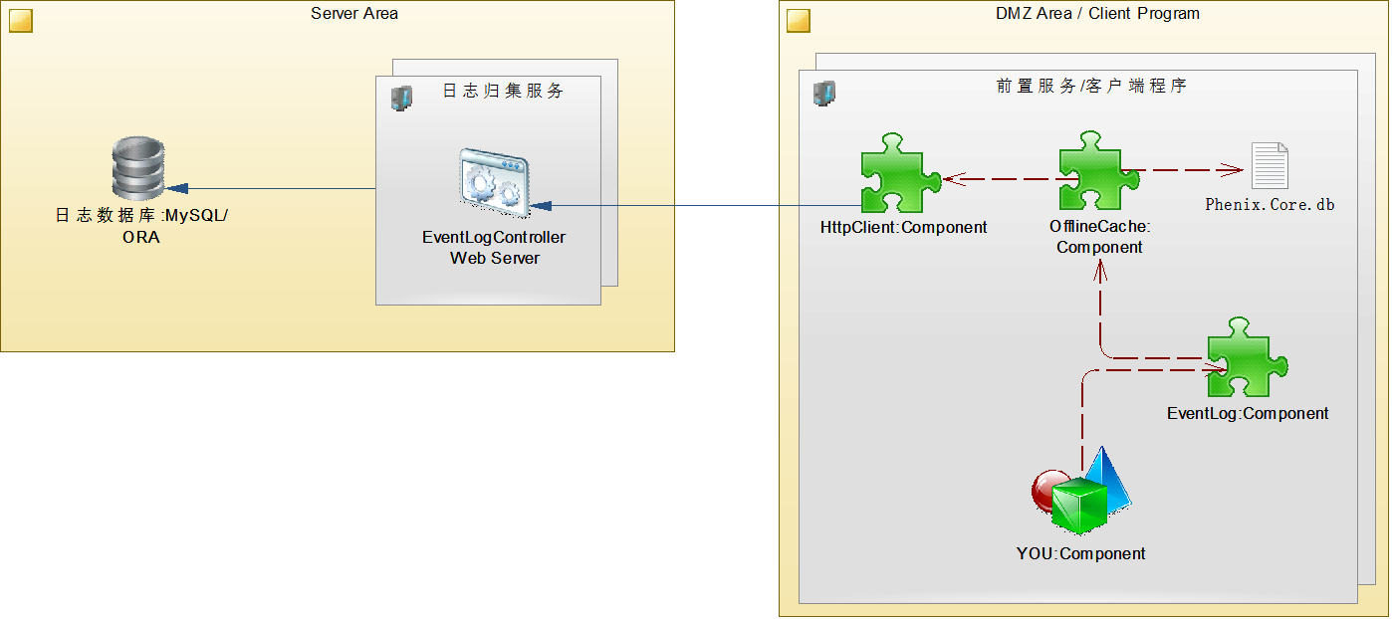
日志递送链路
注：在整条日志递送链路上，可嵌入N个不连数据库的日志归集服务，层层递送到最后一个直连数据库的日志归集服务

Slide 4
日志提交方法
EventLog.Save(message);
注：示例代码见Demo.Phenix.Core.Net.Http.OfflineCache

Slide 5
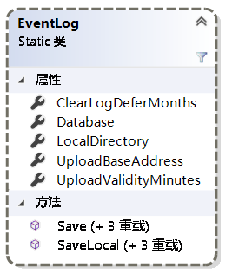





起点：前置服务/客户端程序
HttpClient.New(new Uri("http://localhost:5000"))
Database
UploadBaseAddress
UploadValidityMinutes
注：示例代码见Demo.Phenix.Core.Net.Http.OfflineCache

Slide 6
终点：日志归集服务
Database.RegisterDefault("192.168.248.52", "TEST", "SHBPMO", "SHBPMO");
Database
UploadBaseAddress
UploadValidityMinutes
注：示例代码见Demo.Phenix.Core.Net.Http.OfflineCache

Slide 7
日志数据库的数据结构
CREATE TABLE PH7_EventLog ( --事件日志
EL_ID NUMERIC(15) NOT NULL,
EL_Time DATE NOT NULL, --时间
EL_ClassName VARCHAR(255) NULL, --类名
EL_MethodName VARCHAR(255) NULL, --方法名
EL_Message VARCHAR(4000) NULL, --消息
EL_ExceptionName VARCHAR(255) NULL, --错误名/消息名
EL_ExceptionMessage VARCHAR(4000) NULL, --错误消息/补充消息
EL_User VARCHAR(500) NULL, --用户(US_Name)
EL_Address VARCHAR(39) NULL, --IP地址
PRIMARY KEY(EL_ID)
)
注：示例代码见Demo.Phenix.Core.Net.Http.OfflineCache

